Slide 1


CONCIENCIA FONÉMICA
Camilo Vásquez C.
Fonoaudiólogo
202o

Slide 2
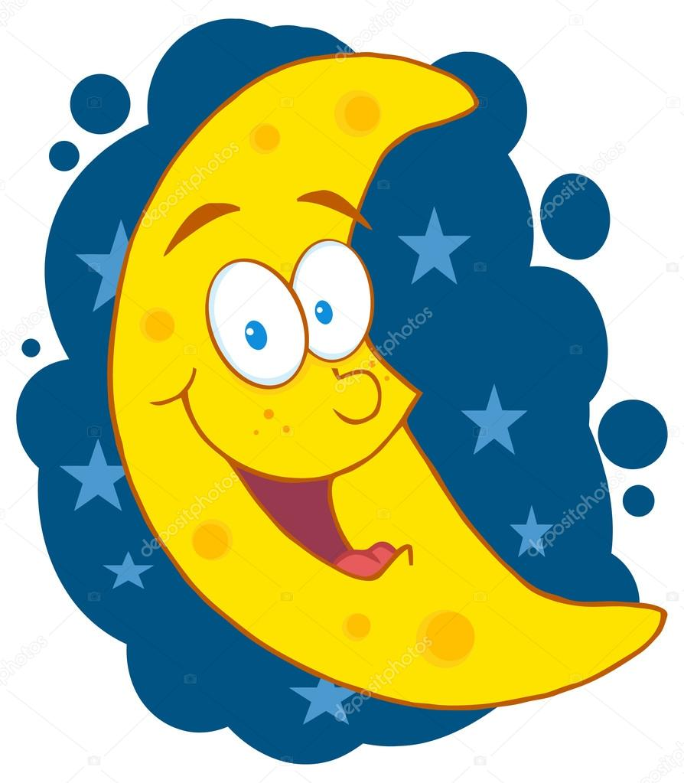
La luna sale de noche.
FRASE:
PALABRAS:
La
luna
sale
de
noche

Slide 3
PALABRA:
luna
SÍLABAS:
lu
na

Slide 4
SÍLABAS:
lu
na
FONEMA:
l
u
n
a

Slide 5
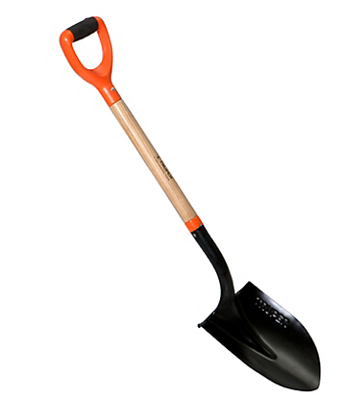
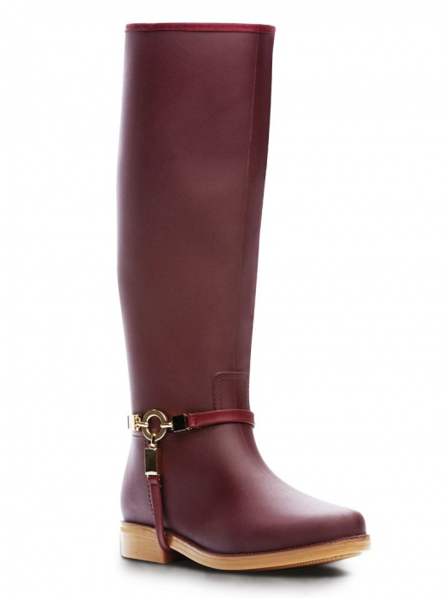
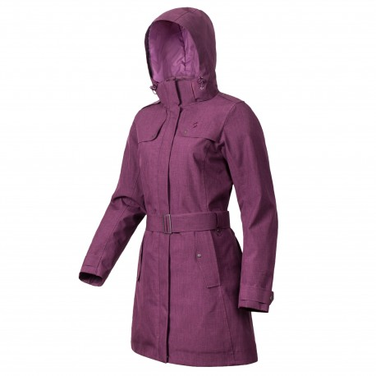

¿Cuál de estas palabras tiene el sonido …?
P p

Slide 6
pala
p
a
l
a

Slide 7
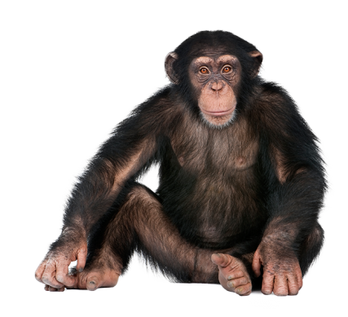
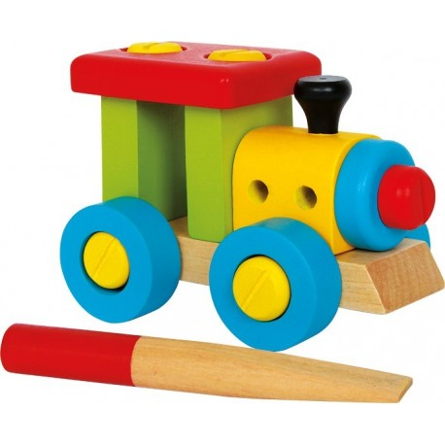

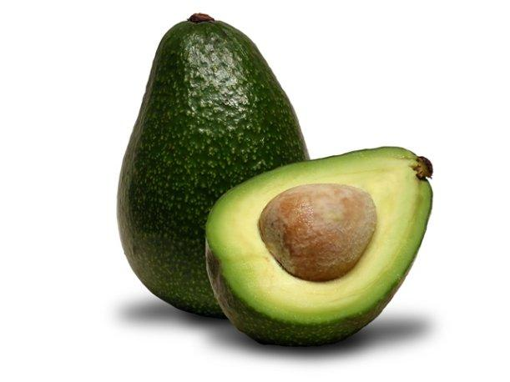
M m
¿Cuál de estas palabras tiene el sonido …?

Slide 8
mono
m
o
n
o

Slide 9
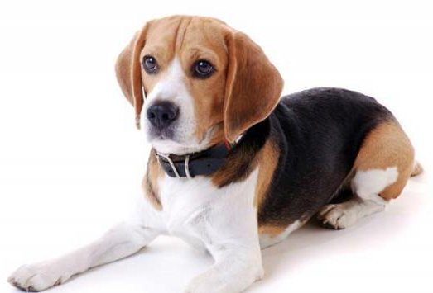
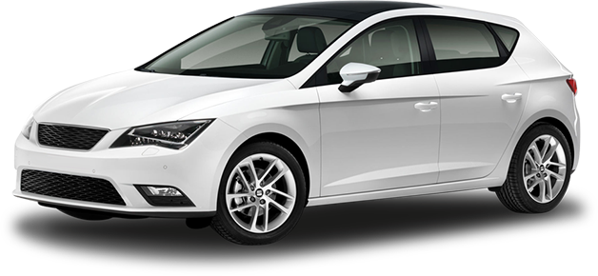
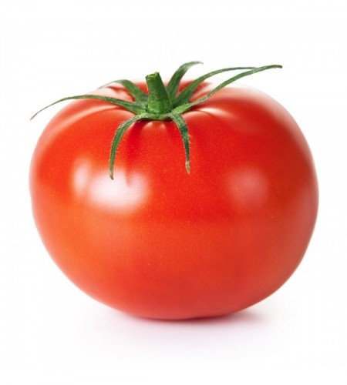
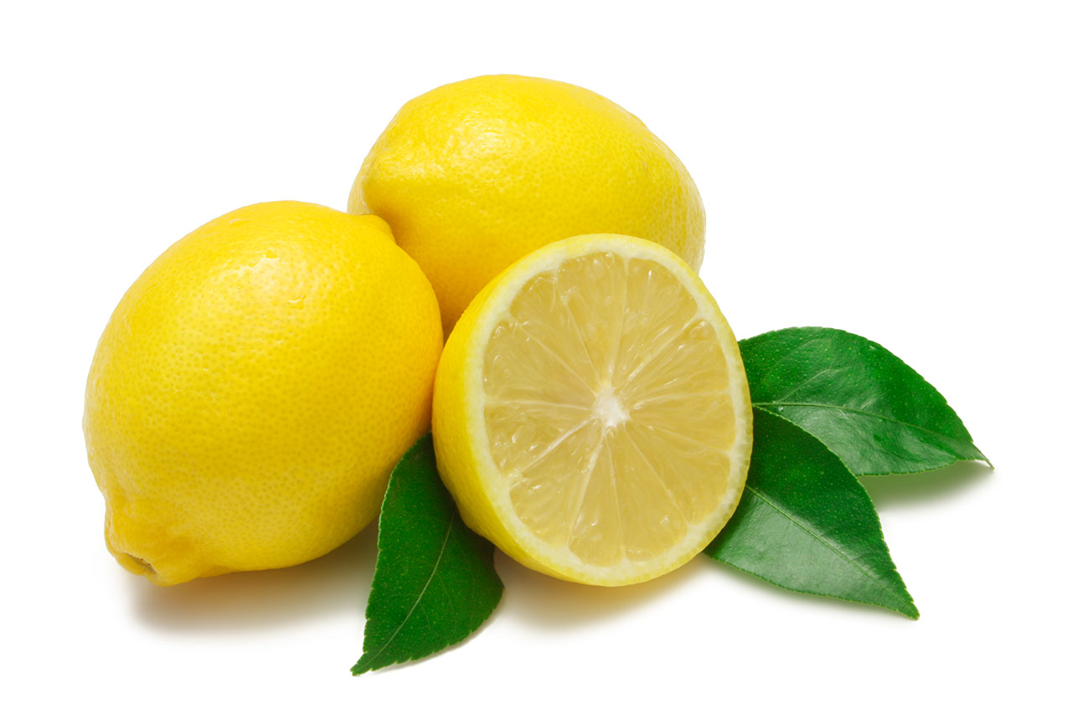
L l
¿Cuál de estas palabras tiene el sonido …?

Slide 10
limón
l
i
m
ó
n

Slide 11
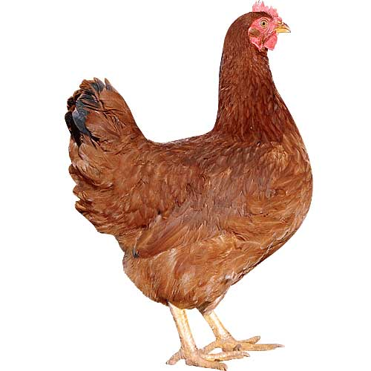
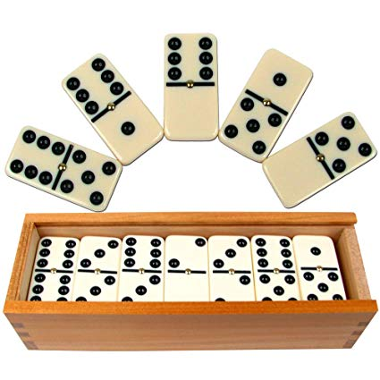

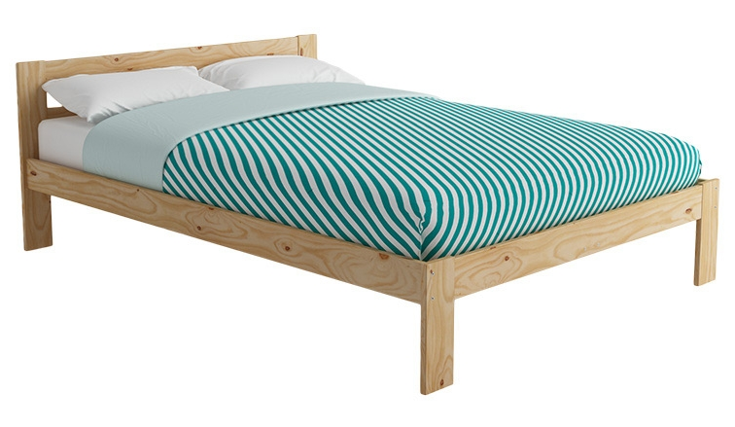
D d
¿Cuál de estas palabras tiene el sonido …?

Slide 12
dominó
d
o
m
i
n
ó

